Slide 1
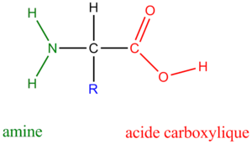
Πρωτεΐνες
Γραμμικά φυσικά πολυμερή
οι δομικές μονάδες είναι τα αμινοξέα.
Τα αμινοξέα είναι ενώσεις που έχουν στο μόριό τους ταυτόχρονα μια αμινοομάδα (-ΝΗ₂)και μια καρβοξυλομάδα (-COOH). Τα φυσικά αμινοξέα έχουν την παρακάτω δομή, και διαφοροποιούνται μόνο από την φύση της πλευρικής αλυσίδας (R), η οποία καθορίζει τις φυσικές του και τις χημικές του ιδιότητες.

Slide 2
Στον πίνακα παρακάτω δίνονται τα 20 πιο συχνά εμφανιζόμενα αμινοξέα.

Slide 3
D- & L- αμινοξέα
Η γλυκίνη ΝΗ₂ − CΗ₂− CΟΟΗ, το πιο απλό αμινοξύ, δεν παρατηρείται οπτική ισομέρεια.
Σε κάθε άλλη περίπτωση αμινοξέος, όπου το R είναι ρίζα τότε παρατηρούνται δύο οπτικά ισομερή D και L (κατ΄ αντιστοιχία με τη δομή της D- και L- γλυκεραλδεΰδης).
Τα αμινοξέα που απαντώνται ως φυσικά συστατικά των πρωτεϊνών ανήκουν όλα στη μορφή L.

Slide 6
Μέθοδος χρονολόγησης βάση ρακεμοποίησης αμινοξέων.
Από μερικές χιλιάδες χρόνια έως αρκετές εκατοντάδες χρόνια.
Κυρίως σε οστά
Κύριο συστατικό το κολλαγόνο (90-95%)
Όλα τα φυσικά αμινοξέα είναι L-αμινοξέα (19 αμινοξέα)
Τα L αμινοξέα, με την πάροδο του χρόνου, υφίσταται βαθμιαία διάσπαση και ρακεμοποίση στα D αμινοξέα
Ο λόγος D/L αρχικά είναι μηδέν και αυξάνει μέχρι την τιμή 1.30
Η θερμοκρασία επηρεάζει την ρακεμοποίηση (όπως πολλές αντιδράσεις).

Slide 7
Ηλικίες που βρέθηκαν με την μέθοδο αυτή συμφωνούν με την χρονολόγηση με τον ¹⁴C.
Πιο ευρέως χρησιμοποιούμενο το Asp, με χρόνο ημιζωής 15.000. χρόνος εφαρμογής από τον άνθρωπο του Νεαταρνταλ (περίπου 150.000 χρόνια) έως σήμερα.

Slide 8
Σχηματισμός πεπτιδικού δεσμού.
Σύνδεση αμινοξέων πεπτιδικός δεσμός (αντίδραση συμπύκνωσης της καρβοξυλικής ομάδας ενός αμινοξέος και την αμινομάδα ενός άλλου αμινοξέος).

Slide 9
Το μόριο που σχηματίζεται ονομάζεται διπεπτίδιο και έτσι με την προσθήκη και άλλων αμινοξέων σχηματίζονται πολυπεπτιδικές αλυσίδες
Αν ο αριθμός των αμινοξέων είναι παραπάνω από 100 λέμε ότι έχουμε μια πρωτεΐνη, αν είναι κάτω από λέγεται πεπτίδιο.

Slide 10
Οι πολυπεπτιδικές αλυσίδες διαφοροποιούνται μεταξύ τους από:
Τον αριθμό των αμινοξέων
Την αλληλουχία τους, και
Την φύση της πλευρικής αλυσίδας.

Slide 11
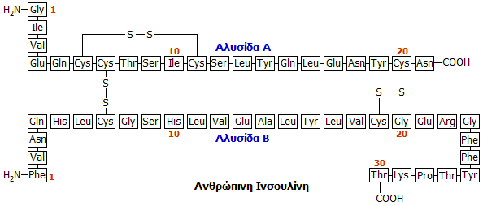
Μορφολογία των πρωτεινών
Πρωτοταγής δομή: H αλληλουχία των αμινοξέων στην πολυπεπτιδική αλυσίδα χαρακτηρίζει μια πρωτεΐνη με μοναδικό και αναμφισβήτητο τρόπο. Η αλληλουχία αυτή αποτελεί την πρωτοταγή δομή των πρωτεϊνων.

Slide 12
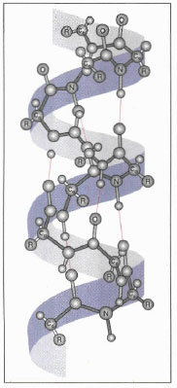
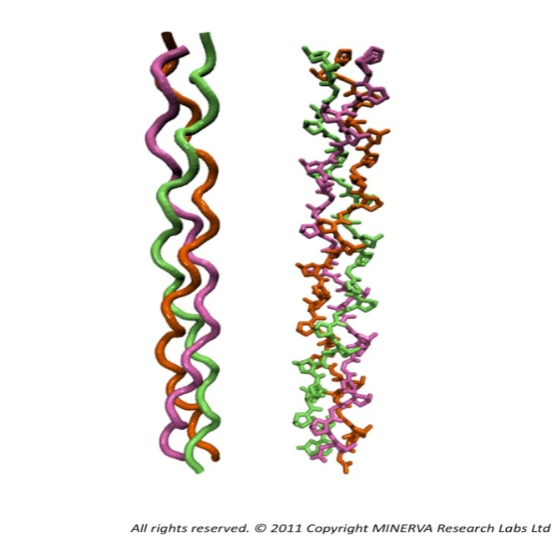
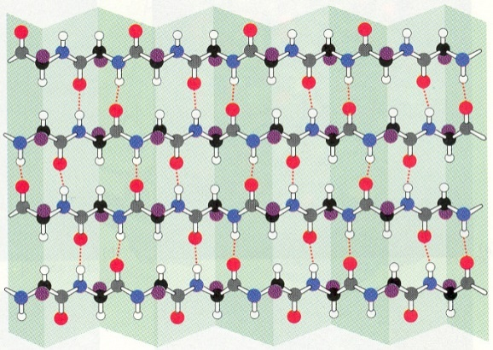
Δευτεροταγής δομή: Αν και η πρωτοταγής δομή κάθε πρωτεΐνης είναι μοναδική, η δευτεροταγής δομή πολλών διαφορετικών πρωτεϊνών μπορεί να είναι ίδια. Η δευτεροταγής δομή των πρωτεϊνών αποτελείται από κανονικούς και επαναλαμβανόμενους τύπους προσανατολισμών μερών της πολυπεπτιδικής αλυσίδας.
η α-έλικα δομή β-φύλλου η τριπλή έλικα
(κερατίνη) (μετάξι) (κολαγόνο)

Slide 13
Τριτοταγής δομή: τελικό και λειτουργικό σχήμα που αποκτά το πολυπεπτίδιο. Υπό την αλληλεπίδραση των πλευρικών ομάδων των αμινοξέων (π.χ. σχηματισμός δισουλφιδικών δεσμών μεταξύ δύο κυστεϊνικών καταλοίπων).

Slide 14
πρωτεΐνες που αποτελούνται από πολλές πολυπεπτιδικές αλυσίδες που είναι χαλαρά ενωμένες και αυτό αποτέλεί τη λεγόμενη "τεταρτοταγή δομή". Παράδειγμα είναι η αιμοσφαιρίνη.

Slide 15
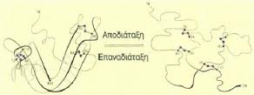
Μετουσίωση: χαρακτηρίζεται το φαινόμενο της διάσπασης των δεσμών, στη δευτεροταγή, τριτοταγή ή τεταρτοταγή δομή και δεν αναφέρεται σε αλλαγές της πρωτοταγούς δομής (του πεπτιδικού δεσμού) των πρωτεϊνών.

Slide 16
Οι πρωτεΐνες των μουσειακών αντικειμένων.
Αντικείμενα από δέρμα, μαλί, κέρατα ζώων φτερά, οστά κ.ά.
Κυριότερες πρωτεΐνες είναι ινώδεις πρωτεΐνες όπως το κολλαγόνο, η κερατίνη, η ινοπρωτεΐνη (φιβροΐνη) κ.ά.
Στην ζωγραφική τα πρωτεϊνικά υλικά χρησιμοποιούνται ως υλικά συγκόλλησης ή ως συνδετικά μέσα χρωστικών. Ζωικές κόλλες (με κολλαγόνο), πρωτεΐνες αβγού, γάλακτος και φυτικές πρωτεΐνες.

Slide 17
Κολλαγόνο
Ινωδης πρωτεΐνη σε όλους τους πολυκύτταρους οργανισμούς.
Η κυριότερη πρωτεΐνη που συναντάται στο δέρμα, τους τένοντες και τους χόνδρους. Στα οστά και δόντια υπάρχει κολλαγόνο με ανόργανα άλατα, κυρίως άλατα ασβεστίου.
Υπάρχουν πολλοί τύποι κολλαγόνου, οι οποίοι παρουσιάζουν διαφορετικές ιδιότητες.

Slide 18
Περιέχουν κυρίως γλυκίνη (Gly), προλίνη(Pro) και ύδροξυπρολίνη(HyPro). Σε σχέση με άλλες πρωτεΐνες το κολλαγόνο έχει υψηλά ποσοστά προλίνης. Η υδροξυπρολίνη αποτελεί ιδιάιτερο χαρακτηριστικό γνώρισμα του κολλαγόνου καθώς εμφανίζεται σε πολύ λίγες πρωτεΐνες.
Κάθε πολυπεπτιδική αλυσίδα περιέχει περίπου 1000 αμινοξέα, όπου επαναλαμβάνεται συνέχεια το μοτίβο Gly-X-Y, όπου το Χ είναι συνήθως προλίνη.

Slide 19
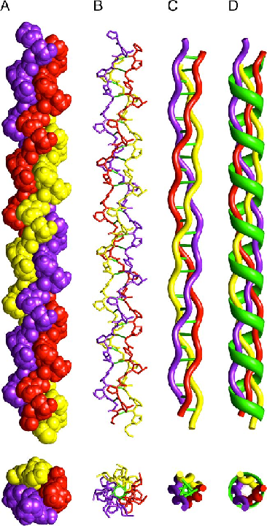
Οι τρείς ελικοειδης πολυπεπτιδικές αλυσίδες εμπλέκονται σε δεξιόστροφο έλικα. Οι πολυπεπτιδικές αλυσίδες συγκρατούνται με δεσμούς υδρογόνου

Slide 20
Μηχανισμοί αποσύνθεσης του κολλαγόνου.
Σε οξειδωτικό περιβάλλον, έχουμε οξειδωτική αποσύνθεση του κολλαγόνου, διαδικασία με ελεύθερες ρίζες. Έχουμε οξειδωτική σχάση προς σχηματισμό προιόντων με μικρό Mr, όπως αμίδια, καρβονυλικές ενώσεις, καρβοξυλικά οξέα και αμμωνία. Ακόμα πραγματοποιείται οξειδωτική απαμίνωση αμινοξέων όπως η Αργινίνη και η Λυσίνη. Μειώνεται έτσι το ποσοστό αυτών των αμινοξέων και αυξάνεται η περιεκτικότητα των αμινοξέων του ασπαρτικού και γλουταμινικού οξέος.

Slide 21
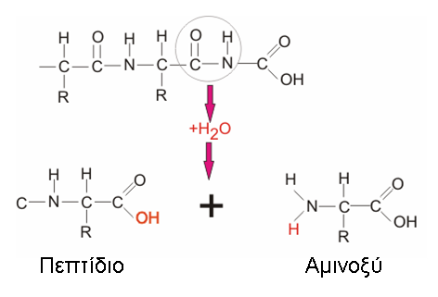
Υδρολυτίκες αντιδράσεις, όπου το μοριακό βάρος της πρωτεΐνης μειώνεται και σχηματίζονται νέα πεπτίδια η αμινοξέα.
Προσβολή από μικροοργανισμούς (π.χ.μύκητες ή βακτήρια). Αποδομούν την τριπλή έλικα του κολλαγόνου (ενζυμική αποσύνθεση)

Slide 22
Φιβροΐνη
Η φιβροΐνη είναι μια πρωτεΐνη του μεταξιού
Αποτελείται από πολυπεπτιδικές αλυσίδες που σχηματίζουν πτυχωτά φύλα.
Στην 1γη δομή τους υπάρχει μεγάλη αναλογία των αμινοξέων Gly, Ala & Ser (κυριαρχεί το μοτίβο Ser-Gly-Ala-Gly).
Υπάρχουν κρυσταλλικές περιοχές που εναλλάσσονται με άμορφες περιοχές (πιο ευαίσθητες στην φθορά).

Slide 23
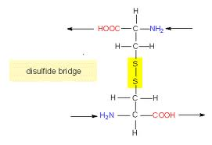
Κερατίνη
Πρωτεΐνη που υπάρχει στο δέρμα, τρίχες, κέρατα κ.τ.λ.
Χωρίζονται σε σκληρές(μεγαλύτερη περιεκτικότητα σε θείο, μαλί, τρίχες, κέρατα, κτλ) και μαλακές (δέρμα), ανάλογα με την αφή
Χημικά περιέχει πολύ θείο
Σχηματισμός δισουλφιδικού δεσμού μεταξύ κυστεινών για την παραγωγή κιστίνης.

Slide 24
Η κερατίνη περιέχει μεγάλο ποσοστό φωτοευαίσθητων αμινιξέων (αρωματικά αμινοξέα και αμινοξέα με θείο)
απορροφούν πολύ στο εγγύς υπεριώδες, για αυτό υπό την επίδραση υπεριώδους ακτινοβολίας (φως, ηλιακό ή τεχνικό)
φωτοχημικές αντιδράσεις
(σχάσεις πεπτιδικών δεσμών, δισουλφιδικών και πλευρικών των αμινοξέων)

Slide 25
Αυγό
Αποτελείται από
Κέλυφος [κυρίως ανόργανα συστατικά]
Κρόκος [πρωτεΐνες, λιπίδια (σε διπλάσια ποσότητα)και νερό]
Λεύκωμα [Πρωτεΐνες διαλυμένες σε νερό]

Slide 26
Κρόκος
Λιποπρωτεΐνες, , υδατοδιαλυτές σφαιρικές πρωτεΐνες (λιβετίνες) και φωσφορυλιώμένες πρωτεΐνες όπως η φωσφοβιτίνη.
Η φωσφοβιτίνη , πλούσια σε Ser, εστεροποιημένο με H₃PO₄, δεσμεύει Ca, ιδιότητα που οφείλεται η αλληλεπίδραση με τα κατιόντα των ανόργανων χρωστικών στην αυγοτέμπερα

Slide 27
Λεύκωμα
Κολλοειδές διάλυμα πρωτεϊνών σε νερό (~10%)
Ανάλογα με δράση είναι:
Ένζυμα, κυρίως λυσοζύμη υδρολυτική δράση στην μεμβρανη των βακτηρίων. Συμλοκοποιεί κατιόντα χαλκού και ψευδαργύρου.
Ανασταλτικές ιδιότητες. Αναστέλλουν την ενζυμική δράση. Σχηματίζουν πηκτές. Σταθερότητα έναντι στην θερμοκρασία και την οξύτητα.
Πρωτεΐνες με ικανότητα σχηματισμού συμπλόκων
Δεσμεύουν άλλες ενώσεις όπως βιταμίνες ή μεταλλικά κατιόντα, μετουσιώνονται στους 63 ^{ο}C. Τα σύμπλοκα είναι ανθεκτικά στην θερμότητα, στους οργανικούς διαλύτες και τα ένζυμα.
Πρωτεϊνες με άγνωστη βιολογική λειτουργία

Slide 28
Γάλα και καζεΐνη
Γάλα: υψηλή διατροφική αξία
Τα ανόργανα και η λακτόζη είναι διαλυμένα στον ορό του γάλακτος, τα υπόλοιπα σχηματίζουν κολλοειδή συστήματα (το λίπος υδατικό γαλάκτωμα, η καζεΐνη μικκύλια)
Πιο κοινή πρωτεΐνη: καζεΐνη. (φωσφοπρωτεΐνες με μικρό Μr, καθιζάνει εύκολα). Οι φωσφορικές ομάδες εστεροποιούνται με την Σερίνη και δεσμεύουν ιόντα Ca²⁺.
Πρωτεΐνες ορού: (μικρό ποσοστό)

Slide 29
Φυτικές πρωτεΐνες
Δημητριακά: σημαντικές ποσότητες αμύλου, σχετικά υψηλή σε πρωτεΐνες και χαμηλή σε λίπη.
Τα υδατικά εκχυλίσματα αυτών χρησιμοποιήθηκαν στο παρελθόν σαν υλικό συγκόλλησης.
2 τύπων πρωτεϊνών:
Υπολείμματα κυτταροπλασματικών πρωτεϊνών (Χ2): Υδατοδιαλύτες (με ή χωρίς προσθήκη αλάτων)
Γλουτένη (Χ2): αδιάλυτες στο νερό.
Απομάκρυνση αμύλου, από γλουτένη: Παρασκευή ζύμης, σε ηρεμία, έκπλυση με νερό (φεύγει το πολύ άμυλο και οι υδατοδιαλυτές πρωτεΐνες.

